Slide 1
Муниципальное бюджетное общеобразовательное учреждение « Средняя общеобразовательная школа» с.Щельябож МО ГО «Усинск» Республика Коми
Освоение и изучение азиатской территории России

Slide 2
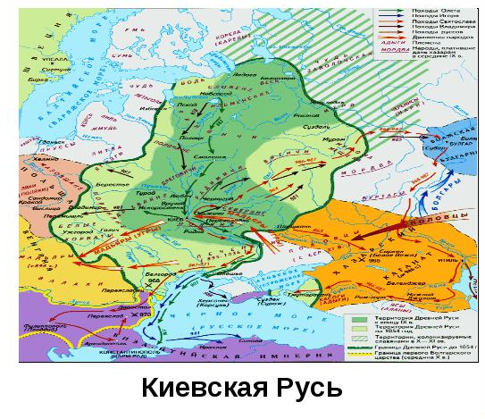
Территория Руси VIII-X век

Slide 3
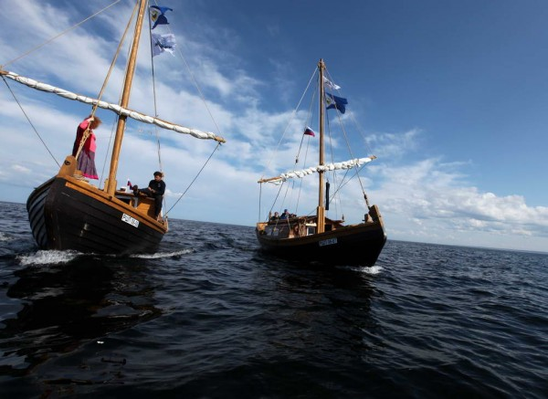
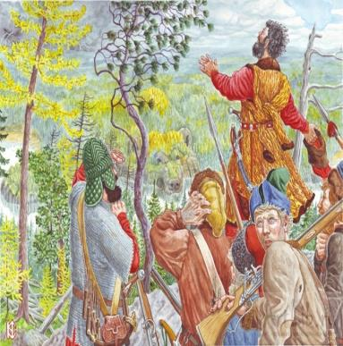
Весь Европейский и Азиатский приполярный Север, за исключением северной окраины Скандинавии и Мурманского берега, был открыт русскими людьми. Пионерами великих русских открытий на Севере Европы и Азии были новгородцы.

Slide 4
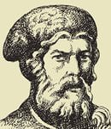
Ермак Тимофеевич (1581–1584)
После разгрома Сибирского ханства Ермаком (1581–1584) русские к концу 16 в. овладели бассейном Оби и Иртыша и с 1590 приступили к колонизации Сибири. В 1601–1619 они достигли Енисея и подчинили восточную часть Западной Сибири; в этот период установилось регулярное сообщение по Ледовитому океану между Архангельском и Мангазеей – городом, основанным в 1601 в устье р.Таз.

Slide 5
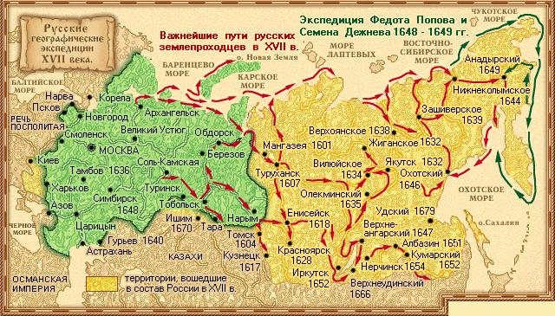

Slide 6
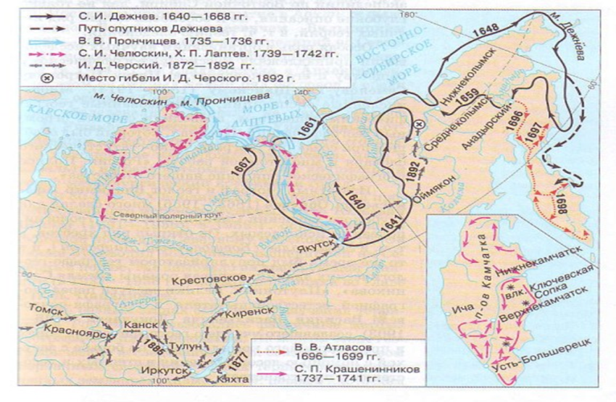
Освоение Якутии, Чукотки и Камчатки

Slide 7
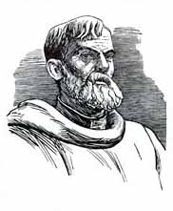
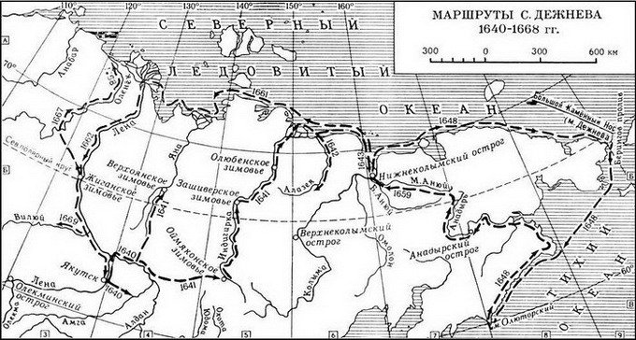
Семен Дежнев (1640-1668)

Slide 8
В 1648 экспедиция С.И.Дежнева сделала заключительный шаг в открытии северо-восточного прохода: она обогнула северо-восточную оконечность Азии (совр. м. Дежнева) и обнаружила пролив между Азией и Америкой (позже названный Беринговым), доказав, что Америка является самостоятельным континентом; С.И.Дежнев достиг р.Анадырь и приступил к покорению чукчей; возможно, что в ходе этой экспедиции были также открыты п-в Камчатка и даже п-в Аляска. К середине 17 в. завоевание Сибири в основном завершилось.

Slide 9
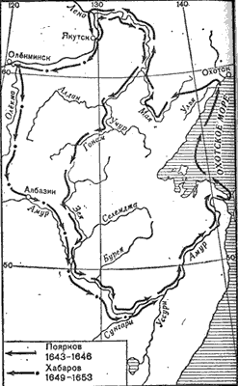
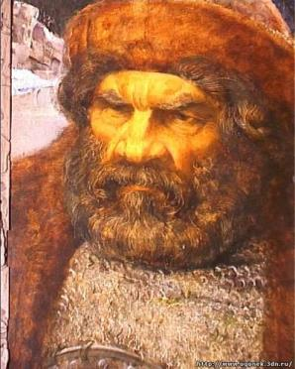
Е.П.Хабаров (1649-1653)

Slide 10
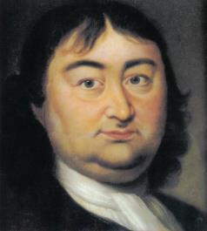
Витус Беринг ( 1681-1741)
В историю науки вошли экспедиции как Первая (1725—1730) и Вторая (1733—1743) Камчатские. Начальником Первой Камчатской экспедиции был Витус Беринг (1681—1741), известный мореплаватель, офицер русского флота. Он с честью выполнил поставленные задачи: был открыт пролив между Азией и Америкой, исследовано побережье Камчатки, составлены подробные карты, открыты многие острова. В честь Беринга получили свое название Командорские острова, а один из них был назван его именем. Имя Беринга присвоено проливу между Азией и Америкой и морю, соединяющему Северный Ледовитый и Тихий океаны.

Slide 11
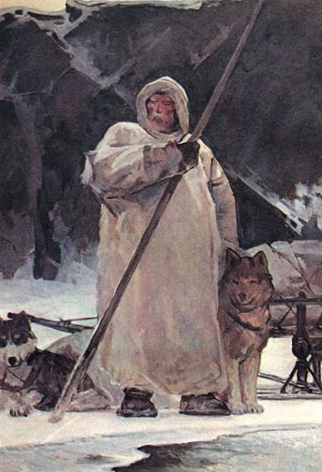
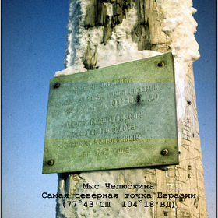
С.И.Челюскин, Х.П.Лаптев ( 1739-1742)

Slide 12
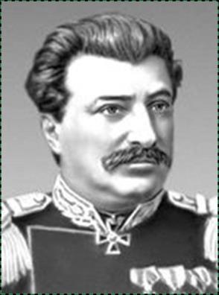
Николай Михайлович Пржевальский (1839—1888)
Ведущая роль в организации географических исследований принадлежала в это время Русскому географическому обществу. По поручению общества Николай Михайлович Пржевальский (1839—1888) изучает Уссурийский край, организуются экспедиции на Урал, в Сибирь, на Кавказ и Камчатку.

Slide 13
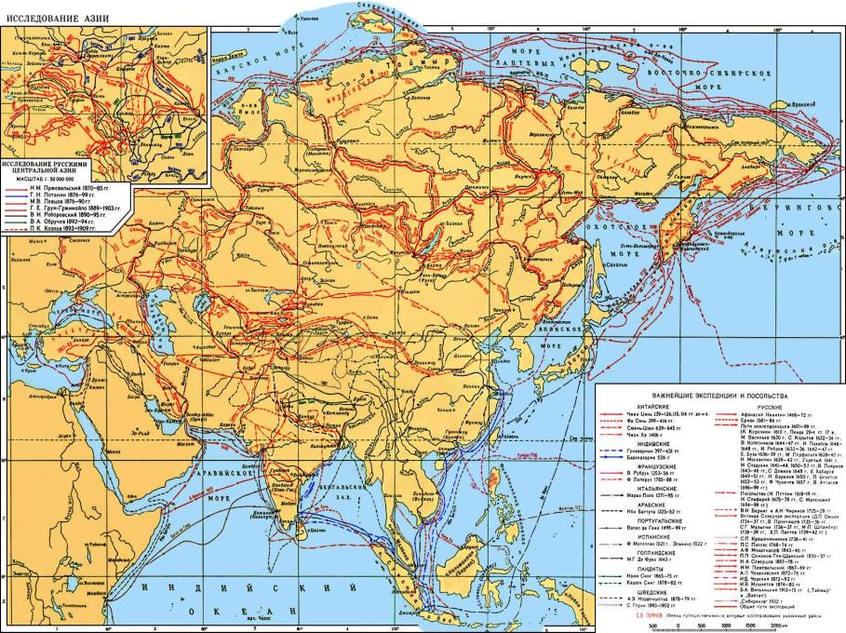

Slide 14
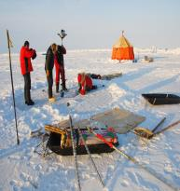
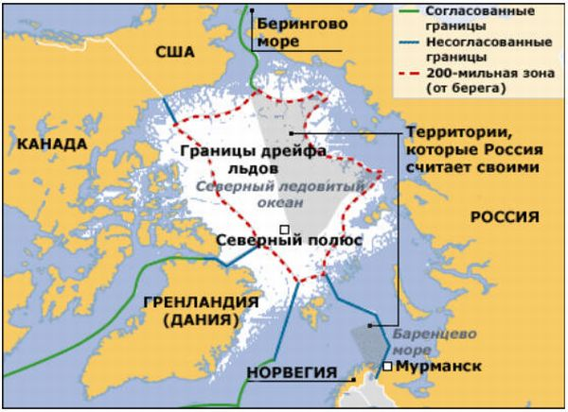
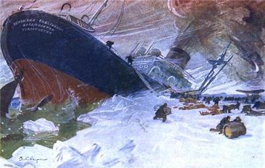
Освоение Арктики с 1930 года

Slide 15
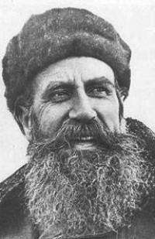
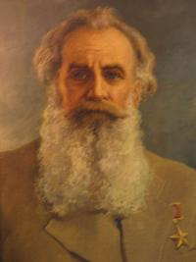
Отто Юльевич Шмидт (1891 — 1956)
В 30-е гг. XX в. одним из организаторов проста Северного морского пути был Отто Юльевич Шмидт (1891 — 1956), в 1932 г. осуществивший сквозной проход по Северному морскому пути. Он также руководил воздушной экспедицией на Северный полюс, где зимовало на дрейфующей станции (в 1937—1938 гг.) четыре полярника во главе с И. Д. Папаниным.

Slide 16
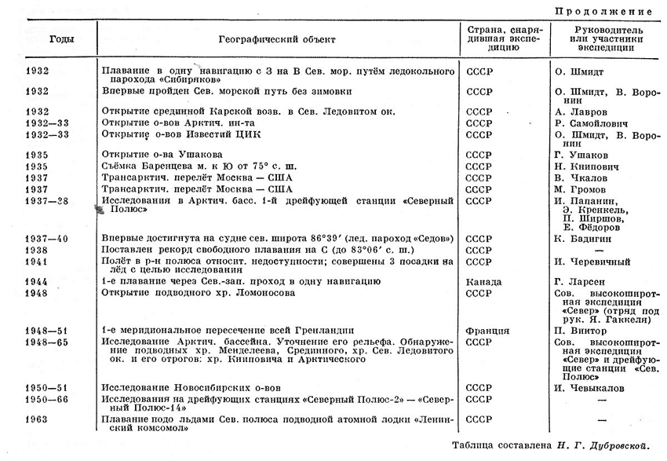

Slide 17
Задание № 1. Используя учебник (Баринова И.И. География России. Природа. 8 кл.6 учеб. для общеобразоват. учреждений / И.И. Баринова.- 18-е изд., стереотип.- М.: Дрофа , 2013 год) страница 25-31 заполнить таблицу в рабочей тетради:
Период | Территория страны | Русские путешественники | Географический объект

Slide 18
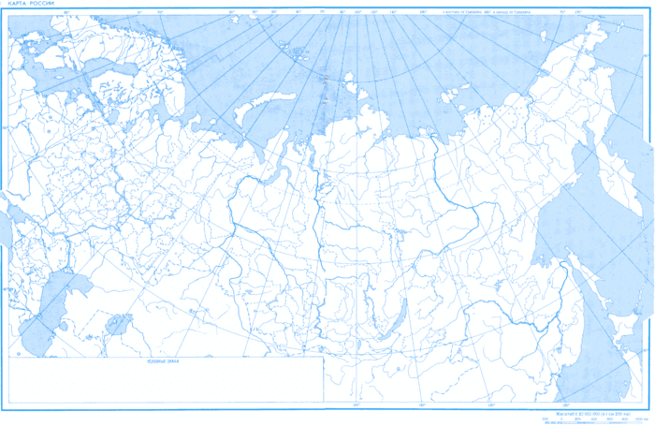
Задание № 2. Покажите на контурной карте основные географические маршруты освоения Сибири и Дальнего Востока.

Slide 19
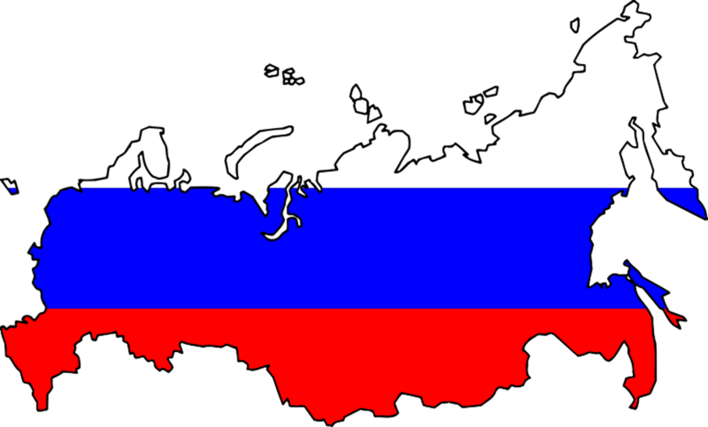
Самая большая по площади страна мира -Россия (17.1млн км)

Slide 20
Используемая литература:
1.Баринова И.И. География России. Природа. 8 кл.6 учеб. для общеобразоват. учреждений / И.И. Баринова.- 18-е изд.,стереотип.- М.: Дрофа, 2013. Стр.25-31
2. Сайты Интернет:
http://yandex.ru/clck/jsredir?from http://onustis.ru.com/?c=
http://geoman.ru/geography/item/f00/s10/e0010598/index.shtml
http://www.ecosystema.ru/08nature/world/geoussr/1-3-3.htm
http://www.diclib.com/ http://www.z-rus.ru/ru_history_10.php
http://geoman.ru/books/item/f00/s00/z0000000/st044.shtml
http://www.blackseanews.net/read/78
http://hnu.docdat.com/docs/index-185058.html http://dok.opredelim.com/docs/index-27690.html
http://900igr.net/kartinki/geografija/Razmeschenie
http://artukraine.com.ua/n/art-market-research-vyhodit-na-rossiyskiy-rynok/
http://zdocs.ru/docs/index-846352.html?page=5 http://frau-perez.livejournal.com/532939.html
http://via-midgard.info/news/article/13900-rossijskaya-tatariya.html
http://school.xvatit.com/index.php? http://history-persons.ru/2012/05/dezhnev-semen-ivanovich/
http://tineydgers.ru/publ/ http://tineydgers.ru/publ/velikolepnaja_sotnja/
http://old.rgo.ru/2011/06/panarkticheskaya-ledovaya-drejfuyushhaya-ekspediciya-paleks/
http://www.gosrf.ru/news/12750/
http://turbina.ru/blogs/view/Kotch-polyarnoe-sudno
http://www.smolgazeta.ru/history/4415-nikolaj-przhevalskij-genialnyj-razvedchik.html
http://yandex.ru/clck/jsredir?from= http://www.etoretro.ru/pic42920.htm
http://forum.meta.ua/topic/t/108443/asc/150.html http://kazakidona.ru/node/36

Slide 21
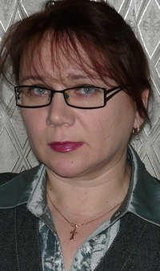
Автор : Брюханова Валентина Николаевна, учитель биологии, химии, географии МБОУ «СОШ» с.Щельябож
Берегите и любите свою страну – Россию!

